Slide 1

01
SECTION 1
語音與影音 AI
把「聲音」變成可以閱讀、搜尋、再利用的文字與影片
亞洲大學資訊發展處
Notes:
我們進入第一個部分:語音與影音 AI。
這個部分的核心精神是一句話:把「聲音」變成可以閱讀、可以搜尋、可以再利用的文字與影片。
想想看,聲音是很難處理的——你沒辦法搜尋一段錄音裡的某句話,也沒辦法複製貼上。但一旦變成文字或影片,就完全不一樣了。這就是這一段工具的價值。

Slide 2
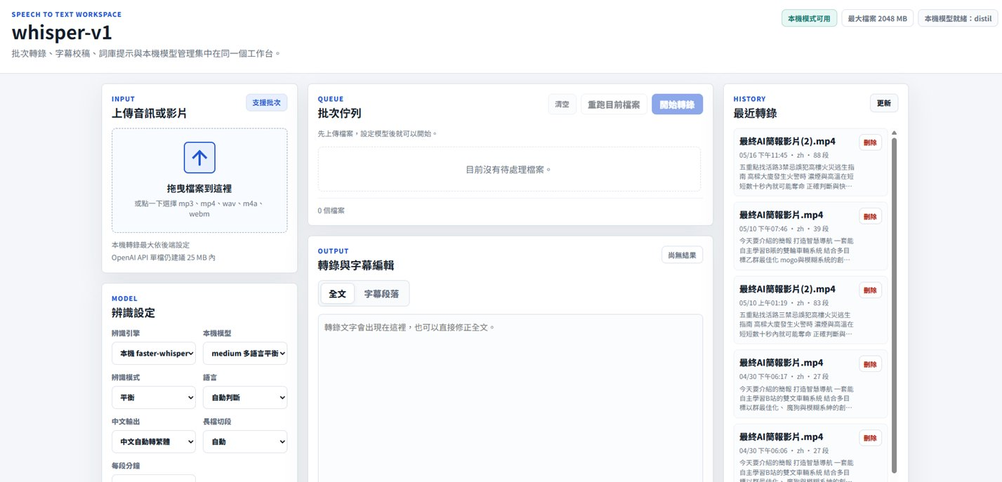

TOOL 01 · 校內介面
校內 Whisper 工作台：whisper-v1
本機模式可用 · 單檔最大 2048 MB
左側：上傳音訊或影片（mp3 / mp4 / wav / m4a / webm），支援批次處理。
中央：批次佇列與「轉錄與字幕編輯」，可直接修正全文。
辨識設定：可選引擎、模型大小、語言與「中文自動轉繁體」。
右側：歷史紀錄，隨時找回先前轉錄的影片字幕。
亞洲大學資訊發展處
Notes:
這是校內的 Whisper 工作台介面,版本叫 whisper-v1,支援本機模式,單一檔案最大可以到 2048 MB。
介面分成三塊。左側是上傳區,可以放音訊或影片,支援 mp3、mp4、wav 等多種格式,而且能一次批次處理多個檔案。中央是批次佇列和編輯區,轉錄完可以直接在這裡修正全文。辨識設定的部分,可以選引擎、模型大小、語言,還有一個很實用的「中文自動轉繁體」。右側是歷史紀錄,先前轉過的檔案都找得回來。
整體操作很直覺,不需要任何技術背景。

Slide 3




TOOL 01 · 使用方式
Whisper 工作台：四個步驟完成轉錄
STEP 1
STEP 2
STEP 3
STEP 4
上傳檔案
設定辨識
開始轉錄
校稿輸出
把錄音或影片拖曳到上傳區，可一次放多個檔案排入批次佇列。
選擇引擎與模型大小、語言設「自動判斷」、開啟「中文自動轉繁體」。
按下「開始轉錄」，系統依序處理佇列中的每一個檔案。
在編輯區修正逐字稿，輸出全文或帶時間軸的字幕段落。
亞洲大學資訊發展處
Notes:
使用 Whisper 工作台,只要四個步驟。
步驟一,上傳檔案:把錄音或影片拖進上傳區,可以一次放多個排進佇列。步驟二,設定辨識:選引擎和模型大小,語言設成「自動判斷」,並開啟「中文自動轉繁體」。步驟三,開始轉錄:按下按鈕,系統就依序處理。步驟四,校稿輸出:在編輯區修正逐字稿,輸出全文或帶時間軸的字幕。
整個流程就這麼簡單。比較花時間的其實是最後的校稿,但那也比從頭聽打快太多了。

Slide 4




TOOL 01 · 適用情境
Whisper 適合用在哪些任務？
課堂與演講逐字稿
會議與訪談紀錄
把錄下來的課程、講座轉成文字，方便複習、做筆記與全文搜尋。
社團幹部會議、專題訪談自動成稿，省下大量手動聽打時間。
影片上字幕
外語聽力輔助
為自製影片、報告影片快速產生字幕，提升可讀性與無障礙。
把外語音訊轉成文字甚至翻成英文，輔助語言學習與理解。
亞洲大學資訊發展處
Notes:
Whisper 適合用在哪些任務?這裡列了四種。
第一,課堂與演講逐字稿:把錄下來的課程轉成文字,方便複習、做筆記、全文搜尋。第二,會議與訪談紀錄:社團幹部會議、專題訪談自動成稿,省下大量聽打時間。第三,影片上字幕:為自製影片快速產生字幕,也提升無障礙友善度。第四,外語聽力輔助:把外語音訊轉成文字甚至翻譯,輔助語言學習。
你會發現,只要牽涉到「把聲音變成文字」,Whisper 都派得上用場。

Slide 5

REAL-WORLD EXAMPLE
生活案例：一場兩小時的社團會議
沒有 AI 的時候
用 Whisper 之後
手動聽打逐字稿，2 小時錄音常要花 6–8 小時。
邊聽邊暫停，容易漏記重要決議。
事後找「誰說過什麼」只能整段重聽。
紀錄拖很久才生得出來，討論早就忘了。
上傳錄音，幾分鐘就得到完整逐字稿。
全文可搜尋，輸入關鍵字立刻定位。
再丟給對話式 AI 摘要重點與待辦。
會議當天就能把紀錄寄給所有人。
亞洲大學資訊發展處
Notes:
用一個你可能很有感的案例:一場兩小時的社團會議。
沒有 AI 的時候,手動聽打逐字稿,兩小時的錄音常常要花六到八小時;邊聽邊暫停容易漏記;事後想找誰說過什麼,只能整段重聽;紀錄往往拖很久才生得出來,那時討論內容大家都忘了。
用 Whisper 之後完全不同:上傳錄音,幾分鐘就有完整逐字稿;全文可以搜尋,輸入關鍵字立刻定位;再丟給對話式 AI 摘要重點和待辦;會議當天就能把紀錄寄給所有人。
這就是工具帶來的效率差距。

Slide 6
1 練習與複習
Q1. OpenAI Whisper 這個工具的主要功能是什麼?
A. 把文字生成圖像
✓ B. 把語音轉成文字
C. 把簡報變成影片
D. 訓練深度學習模型
解析:Whisper 是 OpenAI 開源的自動語音辨識模型(ASR),核心任務就是把人說話的音檔轉成文字稿。
Q2. 校內 Whisper 工作台有一個對台灣使用者很實用的設定,是什麼?
A. 自動翻譯成日文
✓ B. 中文自動轉繁體
C. 自動加上背景音樂
D. 自動刪除語助詞
解析:辨識設定中可開啟「中文自動轉繁體」,符合台灣的使用習慣,省去後續再轉換的麻煩。
校內 AI 資源導覽
Notes:
練習與複習
1. OpenAI Whisper 這個工具的主要功能是什麼?
答案: B. 把語音轉成文字
解析:Whisper 是 OpenAI 開源的自動語音辨識模型(ASR),核心任務就是把人說話的音檔轉成文字稿。
2. 校內 Whisper 工作台有一個對台灣使用者很實用的設定,是什麼?
答案: B. 中文自動轉繁體
解析:辨識設定中可開啟「中文自動轉繁體」,符合台灣的使用習慣,省去後續再轉換的麻煩。

Slide 7




TOOL 02 · 簡報生成影片
簡報＋語音 → 自動生成教學影片
把做好的投影片，搭配 AI 旁白語音，自動合成一段帶字幕的教學或報告影片 —— 不必出鏡、不必錄音棚。
簡報檔 (.pptx)
AI 語音旁白
智慧字幕
輸出影片
準備好投影片
選語速與發音人
自動逐字上字幕
1080p 帶轉場
此工具正是用來把本課程這類投影片，批次轉成可在課程平台播放的教學影片。
亞洲大學資訊發展處
Notes:
第二個工具,簡報生成影片。它能把你做好的投影片,搭配 AI 旁白語音,自動合成一段帶字幕的教學或報告影片——不必出鏡、不必進錄音室。
流程是這樣:你準備好簡報檔,選擇 AI 語音的語速和發音人,系統自動逐字上字幕,最後輸出帶轉場的 1080p 影片。
跟大家分享一件事:這堂課這類投影片,正是用這個工具批次轉成可以在課程平台播放的教學影片。所以你現在看到的內容,本身就是這個工具的成果。

Slide 8
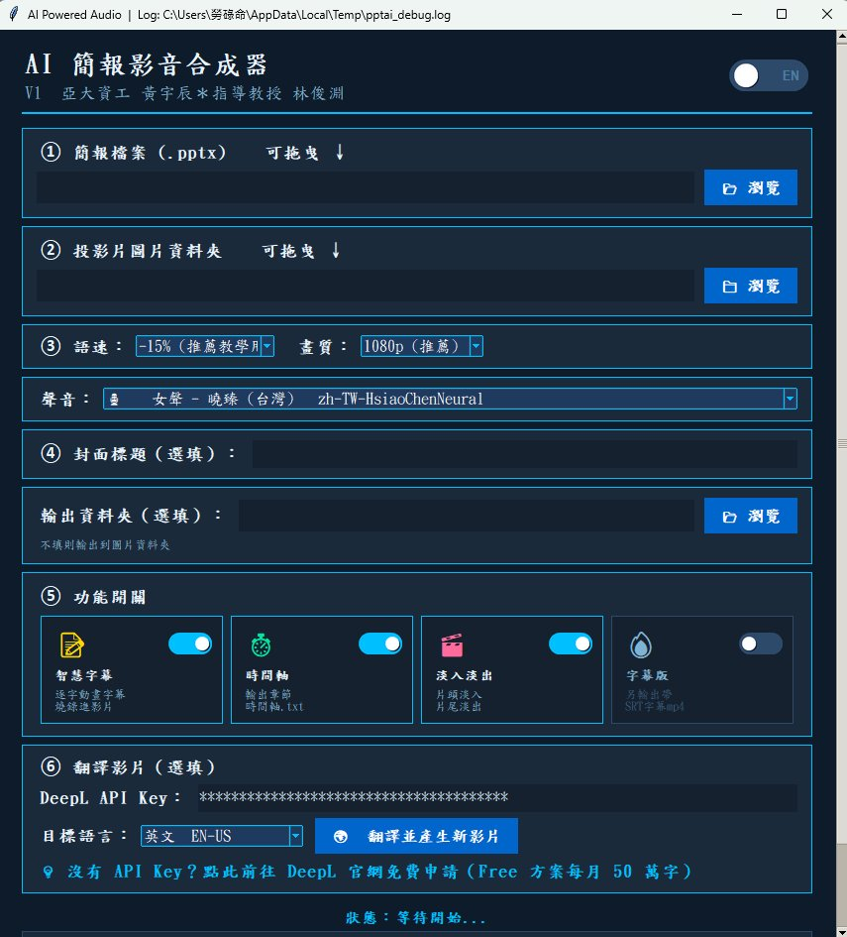
TOOL 02 · 校內介面
AI 簡報影音合成器：操作介面
亞大資工 製作工具
載入簡報檔 (ppt) 與投影片圖片資料夾。
設定語速（教學建議放慢）與輸出畫質 1080p。
聲音：可選台灣中文女聲等多種發音人。
功能開關：智慧字幕、時間軸、淡入淡出、字幕版輸出。
可串接翻譯 API，一鍵產生外語版影片。
亞洲大學資訊發展處
Notes:
這是 AI 簡報影音合成器的操作介面,是亞大資工製作的工具。
使用時,先載入簡報檔和投影片圖片資料夾。接著設定語速,教學影片建議放慢一點,輸出畫質選 1080p。聲音可以選台灣中文女聲等多種發音人。下方有幾個功能開關:智慧字幕、時間軸、淡入淡出、字幕版輸出。
還有一個進階功能:可以串接翻譯 API,一鍵產生外語版的影片,對製作雙語教材很方便。

Slide 9



TOOL 02 · 適用情境
簡報生成影片適合用在哪裡？
翻轉教室教材
報告與作業
老師把課程簡報轉成影片，學生課前先看、課中做討論。
口頭報告做成影片繳交，緊張時也能呈現完整內容。
雙語學習素材
招生與推廣
一份簡報同時輸出中文與英文版本，照顧不同語言需求。
系所介紹、社團招募做成短影片，方便在社群擴散分享。
亞洲大學資訊發展處
Notes:
簡報生成影片適合用在哪裡?四個情境。
第一,翻轉教室教材:老師把簡報轉成影片,學生課前先看、課堂上做討論。第二,報告與作業:口頭報告做成影片繳交,就算容易緊張,也能完整呈現內容。第三,雙語學習素材:一份簡報同時輸出中英文版本。第四,招生與推廣:系所介紹、社團招募做成短影片,方便在社群分享擴散。
對學生來說,最實用的大概是「報告做成影片繳交」這個情境。

Slide 10
2 練習與複習
Q1. 「簡報生成影片」工具的主要用途是什麼?
✓ A. 把投影片搭配 AI 旁白,自動合成帶字幕的影片
B. 自動幫你設計簡報的版面
C. 把影片轉成簡報
D. 幫簡報自動翻譯成多國語言文字
解析:這個工具能把做好的投影片搭配 AI 語音旁白,自動合成一段帶字幕的教學或報告影片,不必出鏡或進錄音室。
校內 AI 資源導覽
Notes:
練習與複習
1. 「簡報生成影片」工具的主要用途是什麼?
答案: A. 把投影片搭配 AI 旁白,自動合成帶字幕的影片
解析:這個工具能把做好的投影片搭配 AI 語音旁白,自動合成一段帶字幕的教學或報告影片,不必出鏡或進錄音室。

Slide 11

02
SECTION 2
生成式 AI 與創作
用文字描述，就能生成圖像、整理內容、進行問答輔助
亞洲大學資訊發展處
Notes:
進入第二個部分:生成式 AI 與創作。
這一段的核心是:用文字描述,就能生成圖像、整理內容、進行問答輔助。
跟前面語音那段不同,這裡的工具是「無中生有」——你給它文字,它幫你創造出新的東西。這也是這幾年 AI 最受矚目的能力。

Slide 12




TOOL 03 · STABLE DIFFUSION
Stable Diffusion：用文字生成圖像
文字即指令
什麼是 Stable Diffusion？
把想要的畫面用文字描述出來，越具體越貼近期待。
風格可調
一種「文字到圖像」的擴散模型：你輸入一段文字描述（prompt），它就生成對應的圖片。
寫實、插畫、3D、像素等不同風格一鍵切換。
參考圖輔助
幾秒鐘產生多張候選圖
可選風格、比例與張數
可上傳參考圖做為依據
上傳一張圖當依據，控制構圖、色調或主體。
快速發想
短時間生成大量視覺草案，加速創意探索。
亞洲大學資訊發展處
Notes:
第三個工具,Stable Diffusion,用文字生成圖像。
它是一種「文字到圖像」的擴散模型:你輸入一段文字描述,也就是提示詞 prompt,它就生成對應的圖片,而且幾秒鐘就能產生多張候選圖。
幾個特點。文字即指令:把想要的畫面用文字描述出來,越具體越貼近期待。風格可調:寫實、插畫、3D、像素等風格一鍵切換。參考圖輔助:可以上傳一張圖當依據,控制構圖或色調。快速發想:短時間生成大量視覺草案,加速創意探索。
簡單說,它讓「不會畫畫的人」也能產出圖像。

Slide 13
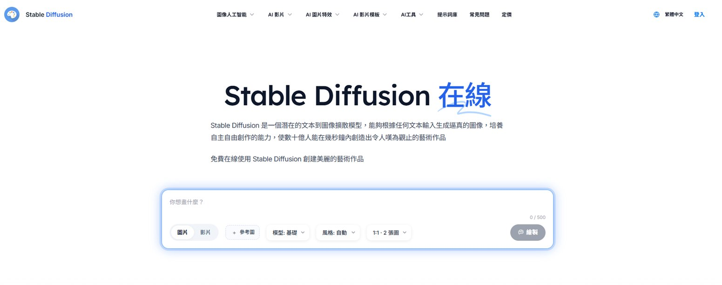
TOOL 03 · 校內介面
Stable Diffusion 在線：文字生圖介面
免費在線 · 繁體中文
中央輸入框：輸入「你想畫什麼？」最多 500 字。
可切換「圖片 / 影片」、加入參考圖。
可選模型、風格與輸出比例及張數（如 1:1、2 張圖）。
按「繪製」即可在幾秒內得到結果。
亞洲大學資訊發展處
Notes:
這是校內的 Stable Diffusion 在線介面,免費、繁體中文。
中央是輸入框,直接打「你想畫什麼」,最多 500 字。你可以切換要產出圖片還是影片,也能加入參考圖。下方可以選模型、風格,還有輸出的比例和張數,例如選 1 比 1、產生 2 張。設定好之後按「繪製」,幾秒內就有結果。
操作非常簡單,重點其實在於「你怎麼描述」,這個我們下面會講。

Slide 14


TOOL 03 · 使用方式
從一句話到一張圖：四個步驟
STEP 1
STEP 2
STEP 3
STEP 4
寫提示詞
調整參數
生成圖像
挑選微調
描述主體、場景、風格與光線，例如「水彩風格的校園清晨」。
選擇風格、輸出比例與生成張數，必要時加入參考圖。
按下繪製，系統幾秒內回傳多張候選圖供挑選。
選出最接近的一張，修改提示詞反覆優化到滿意。
亞洲大學資訊發展處
Notes:
從一句話到一張圖,四個步驟。
步驟一,寫提示詞:描述主體、場景、風格與光線,例如「水彩風格的校園清晨」。步驟二,調整參數:選風格、比例、張數,需要的話加參考圖。步驟三,生成圖像:按下繪製,幾秒內回傳多張候選。步驟四,挑選微調:選最接近的一張,再修改提示詞反覆優化。
關鍵在步驟一和步驟四——提示詞寫得好,結果就好;不滿意就改提示詞再生一次。這是一個來回優化的過程。

Slide 15
TOOL 03 · 提示詞技巧
好的提示詞 vs 模糊的提示詞
模糊：「一隻貓」
提示詞萬用公式
結果不可控：品種、姿態、背景、風格全憑運氣，常常要重生很多次。
主體
畫面的主角是什麼
＋
場景
在哪裡、周圍有什麼
具體：「一隻橘色虎斑貓，坐在窗邊，清晨陽光，水彩插畫風格」
＋
風格
寫實／插畫／3D／復古
主體＋場景＋光線＋風格都講清楚，結果穩定且更接近想像。
＋
細節
光線、色調、視角、情緒
亞洲大學資訊發展處
Notes:
這頁很重要,講「好的提示詞」和「模糊的提示詞」差在哪。
如果你只打「一隻貓」,結果完全不可控——品種、姿態、背景、風格全憑運氣,常常要重生很多次。但如果你打「一隻橘色虎斑貓,坐在窗邊,清晨陽光,水彩插畫風格」,把主體、場景、光線、風格都講清楚,結果就穩定多了,也更接近你的想像。
這裡給大家一個萬用公式:主體,加場景,加風格,加細節。主體是主角是什麼,場景是在哪裡,風格是寫實還是插畫,細節是光線、色調、視角。記住這個公式,你的生圖品質會大幅提升。

Slide 16

TOOL 03 · 適用情境
Stable Diffusion 適合用在哪裡？
簡報與海報配圖
創意發想草案
為報告、活動海報生成原創插圖，不必煩惱版權圖庫。
設計、美術課程快速產出大量視覺方向供討論篩選。
教材插畫
個人創作練習
為抽象概念畫示意圖，幫助理解抽象的課程內容。
嘗試不同畫風，學習如何用文字精準描述視覺。
亞洲大學資訊發展處
Notes:
Stable Diffusion 適合用在哪裡?
第一,簡報與海報配圖:為報告、活動海報生成原創插圖,不必煩惱圖庫版權。第二,創意發想草案:設計、美術課程快速產出大量視覺方向供討論。第三,教材插畫:為抽象的概念畫示意圖,幫助理解。第四,個人創作練習:嘗試不同畫風,學習怎麼用文字精準描述視覺。
特別提一下第一點,自己生成的插圖比隨便上網抓圖更不會有版權困擾,不過這點後面講原則時還會再提醒。

Slide 17
3 練習與複習
Q1. 使用 Stable Diffusion 生圖時,投影片提供的提示詞萬用公式是什麼?
A. 名詞 + 動詞 + 形容詞
✓ B. 主體 + 場景 + 風格 + 細節
C. 顏色 + 大小 + 數量
D. 開頭 + 過程 + 結尾
解析:提示詞公式是「主體 + 場景 + 風格 + 細節」——主角是什麼、在哪裡、什麼風格、光線色調等細節,描述越清楚結果越貼近期待。
Q2. 為什麼「一隻橘色虎斑貓,坐在窗邊,清晨陽光,水彩風格」比「一隻貓」好?
A. 因為字數比較多
✓ B. 因為描述具體,結果更穩定、更接近想像
C. 因為提到了顏色就一定會成功
D. 兩者其實沒有差別
解析:提示詞越具體,AI 的產出越可控、越接近你的想像;太籠統的描述則結果隨機,常常要重生很多次。
校內 AI 資源導覽
Notes:
練習與複習
1. 使用 Stable Diffusion 生圖時,投影片提供的提示詞萬用公式是什麼?
答案: B. 主體 + 場景 + 風格 + 細節
解析:提示詞公式是「主體 + 場景 + 風格 + 細節」——主角是什麼、在哪裡、什麼風格、光線色調等細節,描述越清楚結果越貼近期待。
2. 為什麼「一隻橘色虎斑貓,坐在窗邊,清晨陽光,水彩風格」比「一隻貓」好?
答案: B. 因為描述具體,結果更穩定、更接近想像
解析:提示詞越具體,AI 的產出越可控、越接近你的想像;太籠統的描述則結果隨機,常常要重生很多次。

Slide 18



TOOL 04 · MS TEAMS AI
MS Teams 生成式 AI 服務
學校的 Microsoft Teams 環境內建生成式 AI 助手，整合在你每天用的會議、聊天與文件中。
會議摘要
文件協作
即時問答
資料檢索
線上會議結束後自動整理重點、決議與待辦事項。
在 Word、PowerPoint 內輔助撰寫、改寫與排版。
在聊天視窗直接提問，整理資料或草擬回覆。
從自己的文件與訊息中找到需要的內容與脈絡。
亞洲大學資訊發展處
Notes:
第四個工具,MS Teams 生成式 AI。
學校的 Microsoft Teams 環境內建了生成式 AI 助手,而且是整合在你每天用的會議、聊天和文件裡,不用另外開工具。
它能做幾件事:會議摘要,線上會議結束後自動整理重點、決議和待辦;文件協作,在 Word、PowerPoint 裡輔助撰寫、改寫、排版;即時問答,在聊天視窗直接提問;資料檢索,從你自己的文件和訊息中找到需要的內容。
它最大的優勢就是「就在你已經在用的工具裡」,門檻幾乎是零。

Slide 19
TOOL 04 · 適用情境
MS Teams AI 適合用在哪裡？
小組會議
報告撰寫
遠端分組討論結束後，一鍵生成會議摘要與分工清單。
在文件中請 AI 協助開頭、改寫段落或調整語氣。
課程協作
日常問答
整合行事曆與檔案，把專題進度與資料集中管理。
在熟悉的介面隨手提問，不必另外開其他工具。
亞洲大學資訊發展處
Notes:
MS Teams AI 適合用在哪裡?
第一,小組會議:遠端分組討論結束後,一鍵生成摘要和分工清單。第二,報告撰寫:在文件裡請 AI 幫忙開頭、改寫段落、調整語氣。第三,課程協作:整合行事曆和檔案,把專題進度集中管理。第四,日常問答:在熟悉的介面隨手提問,不必另外開工具。
如果你本來就常用 Teams 開會、交作業,這個 AI 助手會很自然地融入你的流程。

Slide 20


TOOL 05 · OPENWEBUI
OpenWebUI：本地對話式 AI 平台
熟悉的對話介面
什麼是 OpenWebUI？
輸入問題、得到回覆，操作方式和常見聊天機器人一樣。
可切換模型
一個像 ChatGPT 的對話介面，但可連接校內自架的大型語言模型，在校園環境內使用。
依任務挑選不同開源模型，例如截圖中的 qwen3.5:9b。
文件問答
可切換不同開源模型
支援檔案上傳與文件問答
資料留在校內、較易掌控
上傳檔案後直接針對內容提問、整理與摘要。
語音輸入
支援語音輸入，動口就能跟 AI 互動。
亞洲大學資訊發展處
Notes:
第五個工具,OpenWebUI,本地對話式 AI 平台。
它是一個像 ChatGPT 的對話介面,但差別在於:它連接的是校內自架的大型語言模型,在校園環境裡使用。
特點有幾個。熟悉的對話介面:輸入問題、得到回覆,跟一般聊天機器人一樣。可切換模型:依任務挑不同的開源模型。文件問答:上傳檔案後直接針對內容提問、摘要。語音輸入:動口就能跟 AI 互動。
它最大的價值是「資料留在校內、較易掌控」,這點對處理敏感內容時特別重要。

Slide 21
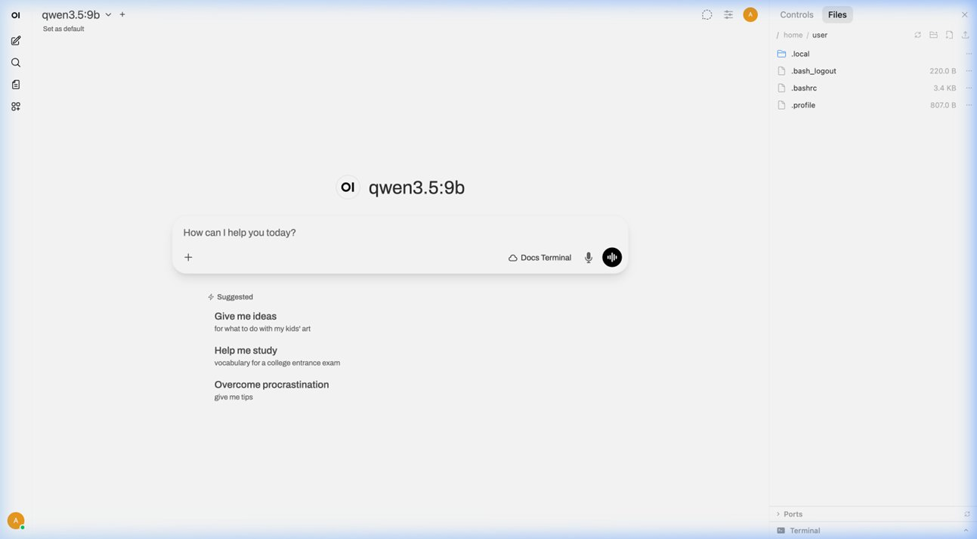
TOOL 05 · 校內介面
OpenWebUI：對話介面與模型選擇
本地模型 · qwen3.5:9b
上方：可切換目前使用的模型（如 qwen3.5:9b）。
中央：「How can I help you today?」輸入框，可附檔、語音輸入。
下方：建議提示，引導第一次使用的人快速上手。
右側：可瀏覽檔案與資料夾，做文件相關的問答。
亞洲大學資訊發展處
Notes:
這是 OpenWebUI 的介面,目前使用的本地模型是 qwen3.5:9b。
上方可以切換目前使用的模型。中央是輸入框,寫著「How can I help you today」,可以附檔案、也可以語音輸入。下方有一些建議提示,引導第一次使用的人快速上手。右側可以瀏覽檔案和資料夾,做文件相關的問答。
整體跟你用過的聊天機器人幾乎一樣,差別只在背後跑的是校內的模型。

Slide 22

TOOL 05 · 適用情境
OpenWebUI 適合用在哪裡？
讀論文與長文件
寫作與改寫
上傳 PDF，請 AI 摘要章節、解釋名詞、整理重點。
草擬報告大綱、修飾語句、調整中英文語氣。
腦力激盪
較敏感的內容
針對主題快速產生想法、提問清單與不同角度。
需要資料留在校內時，使用本地模型較為放心。
亞洲大學資訊發展處
Notes:
OpenWebUI 適合用在哪裡?
第一,讀論文與長文件:上傳 PDF,請 AI 摘要章節、解釋名詞、整理重點。第二,寫作與改寫:草擬報告大綱、修飾語句、調整中英文語氣。第三,腦力激盪:針對主題快速產生想法和不同角度。第四,較敏感的內容:當你需要資料留在校內時,用本地模型比較放心。
特別是第四點,如果你的內容不適合上傳到外部服務,OpenWebUI 是個好選擇。

Slide 23
4 練習與複習
Q1. 關於 OpenWebUI 這個本地對話平台,最大的特點是什麼?
A. 只能用英文對話
✓ B. 連接校內自架的模型,資料較留在校內
C. 一定要付費才能使用
D. 只能處理圖片不能對話
解析:OpenWebUI 連接的是校內自架的大型語言模型,最大價值是「資料留在校內、較易掌控」,處理敏感內容時特別放心。
校內 AI 資源導覽
Notes:
練習與複習
1. 關於 OpenWebUI 這個本地對話平台,最大的特點是什麼?
答案: B. 連接校內自架的模型,資料較留在校內
解析:OpenWebUI 連接的是校內自架的大型語言模型,最大價值是「資料留在校內、較易掌控」,處理敏感內容時特別放心。

